Slide 1
2021.11.03(加班)~2021.11.04
工作日報
記錄人：葉柏漢
記錄日期：2021.11.04
工作時間：
18:00~19:00
13:30~17:30

Slide 2

本日工作事項
Day work
修改工時(加班)
修改RWD

Slide 3
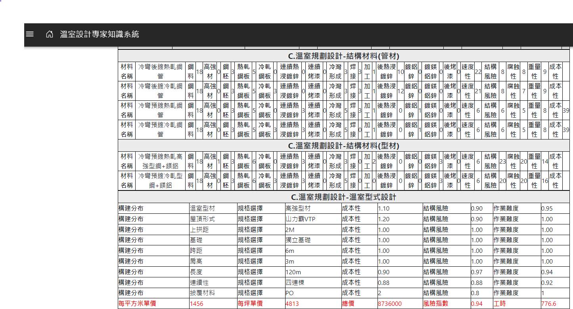
修改工時
Project planning
規劃結果的部分修改工時&數值

Slide 4
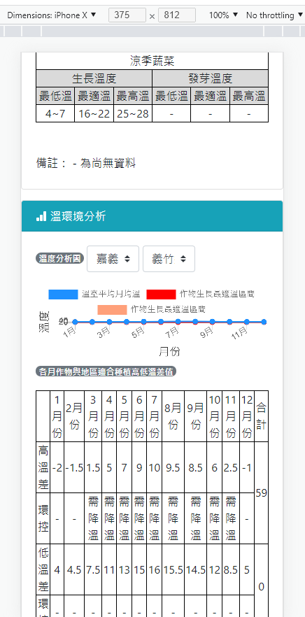
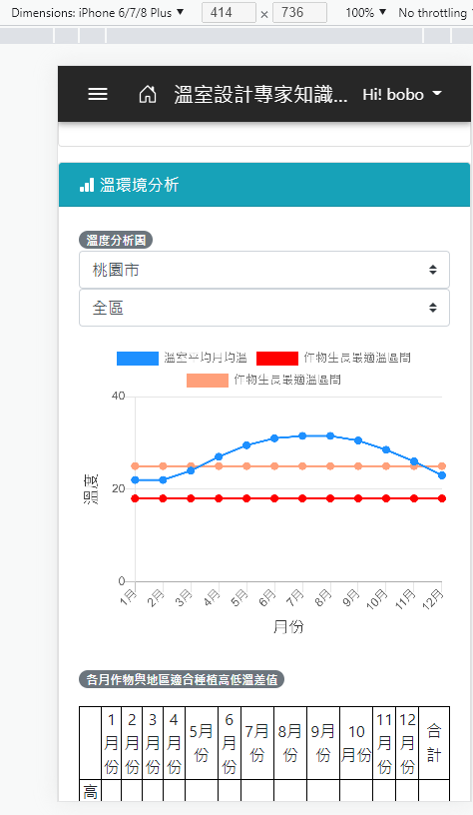
修改RWD
Project planning

Slide 5
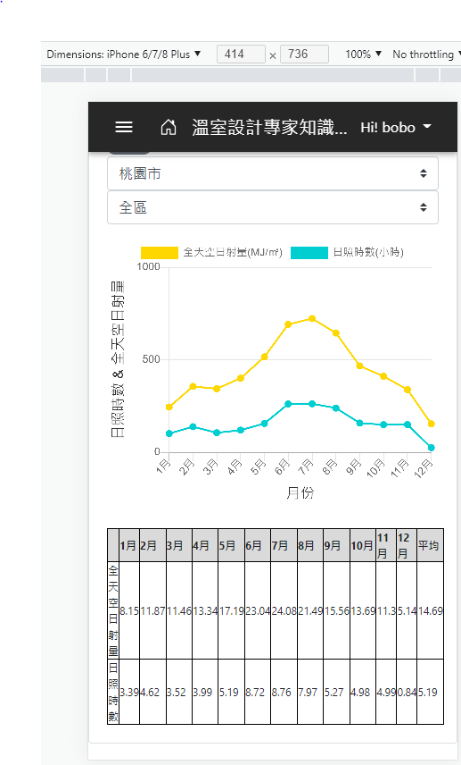
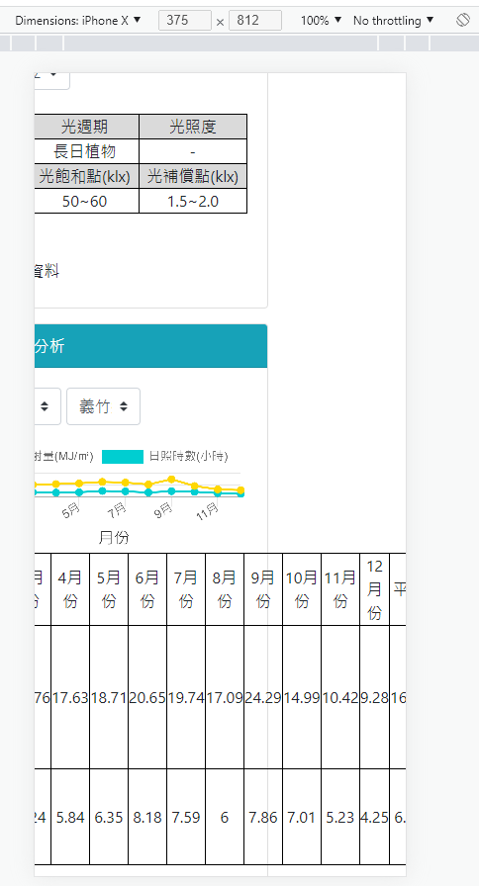
修改RWD
Project planning
解決表格RWD超出螢幕的問題

Slide 6
謝謝觀看

